Slide 1
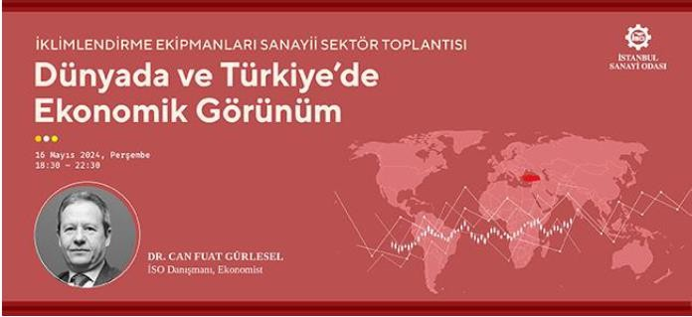
DR.CAN FUAT GÜRLESEL
EKONOMİ VE STRATEJİ DANIŞMANLIK HİZMETLERİ 16 MAYIS 2024

Slide 2
DÜNYA EKONOMİSİ VE TİCARETİ GELİŞMELER VE ÖNGÖRÜLER

Slide 3
EKONOMİ VE STRATEJİ DANIŞMANLIK HİZMETLERİ
2020-2023 GELİŞMELERİ
2020 | SALGIN, YENİ NORMAL, TEDARİK ZİNCİRLERİNDE KIRILMA
2021 | BÜYÜK GERİ DÖNÜŞ, İNTİKAM TÜKETİMİ, TEDARİK SIKINTILARI
2022 | SAVAŞ, JEOPOLİTİK KIRILMA, ENERJİ VE GIDA KRİZİ, YÜKSEK ENERJİ FİYATLARI, YAŞAM MALİYETİ KRİZİ YEŞİL VE DİJİTAL DÖNÜŞÜM
2023 | YÜKSEK ENFLASYON, SIKI PARA POLİTİKALARI, KÜRESEL AYRIŞMA, JEOPOLİTİK RİSKLER, KÜRESEL YAVAŞLAMA
3

Slide 4
DÜNYA EKONOMİSİNDE BÜYÜME GELİŞMELERİ 2020-2023
EKONOMİ VE STRATEJİ DANIŞMANLIK HİZMETLERİ
DÜNYA EKONOMİSİ BÜYÜME ÇEYREK DÖNEM YÜZDE
15,0
10,0
9,9
5,0
5,0
5,1
4,5
4,0
3,0
3,0
2,3
2,9
2,0
2,6
2,8
1,4
0,0
-2,4
-5,0
-4,5
-10,0
-9,8
-15,0
2020 Q1
2020 Q2
2020 Q3
2020 Q4
2021 Q1
2021 Q2
2021 Q3
2021 Q4
2022 Q1
2022 Q2
2022 Q3
2022 Q4
2023 Q1
2023 Q2
2023 Q3
2023 Q4 T
KAYNAK: IMF, WORLD BANK DATABASE
4

Slide 5
EKONOMİ VE STRATEJİ DANIŞMANLIK HİZMETLERİ
DÜNYA TİCARETİ GELİŞMELERİ 2020-2023
 | 2020 | 2021 | 2022 | 2023
DÜNYA MAL İHRACATI MİLYAR DOLAR | 17.645 | 22.321 | 24.943 | 23.784
MİKTAR OLARAK BÜYÜME YÜZDE | -4,5 | 9,6 | 3,0 | -1,2
DEĞER (ABD DOLARI) OLARAK BÜYÜME YÜZDE | -7,2 | 26,2 | 11,7 | -5,0
ORTALAMA İHRAÇ BİRİM FİYATI DEĞİŞİMİ YÜZDE | -2,6 | 15,0 | 8,4 | -3,7
KAYNAK: DÜNYA TİCARET ÖRGÜTÜ, 2024 NİSAN
5

Slide 6
DÜNYA MAL TİCARETİ GERÇEKLEŞMELERİ
EKONOMİ VE STRATEJİ DANIŞMANLIK HİZMETLERİ
MAL TİCARETİ BÜYÜME MİKTAR – YÜZDE - BİR ÖNCEKİ YILIN AYNI DÖNEMİNE GÖRE
30
25
20
15
10
5
0
-5
-10
-15
-20
 |  |  |  |  |  |  |  |  |  |  |  |  | 23,3
 |  |  |  |  |  |  |  |  |  | 5,4 |  |  |  |  |  | 6,2 |  |  | 5,7 |  |  | 3,8 | 5,1
0,7 | 0,0 | 0,9 | 0,3 |  |  |  |  |  | 0,5 |  |  |  |  |  |  |  |  |  |  |  |  |  |  |  |  | 2,5 | 0,6 | 0,6
 |  |  |  |  |  |  |  |  |  |  |  |  |  |  |  |  |  |  |  |  |  |  |  |  |  |  |  |  | -1,2 |  | -0,6
 |  |  |  | -3,3 |  |  |  | -3,3 |  |  |  |  |  |  |  |  |  |  |  |  |  |  |  |  |  |  |  |  |  | -3,6
 |  |  |  |  | -16,1
2019 Q1
2019 Q2
2019 Q3
2019 Q4
2020 Q1
2020 Q2
2020 Q3
2020 Q4
2021 Q1
2021 Q2
2021 Q3
2021 Q4
2022 Q1
2022 Q2
2022 Q3
2002 Q4
2023 Q1
2023 Q2
2023 Q3
2023 Q4
KAYNAK: WTO, 2024 NİSAN
6

Slide 7
EKONOMİ VE STRATEJİ DANIŞMANLIK HİZMETLERİ
KÜRESEL EKONOMİDE 2024 ANA SENARYOSU
ENFLASYON | ENFLASYONLARDA DÜŞÜŞ FARKLI ENFLASYON EĞİLİMLERİ
MERKEZ BANKALARI | MERKEZ BANKALARI PARA POLİTİKALARINDA GEVŞEME BEKLENTİSİ
SIKI PARA POLİTİKALARI | FAİZ İNDİRİMLERİ BEKLENTİLERİ
EKONOMİ TİCARET | 2024 Q1 EN YAVAŞ ÇEYREK – İKİNCİ ÇEYREK DURAĞAN YILIN İKİNCİ YARISINDA TOPARLANMA
JEOPOLİTİK, SİYASİ VE EKONOMİK RİSKLER | ORTA-DOĞU RUSYA-UKRAYNA SEÇİMLER (RUSYA, HİNDİSTAN, AB, ABD, İNGİLTERE)
7

Slide 8
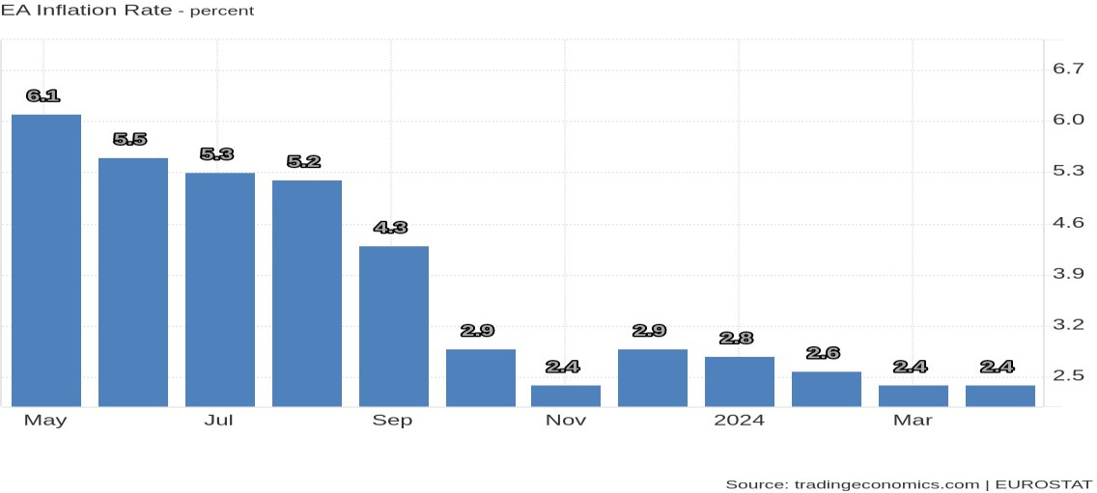
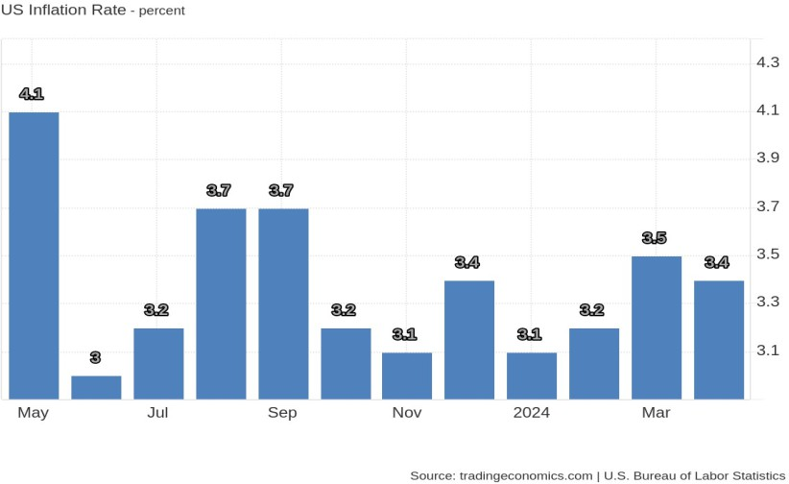
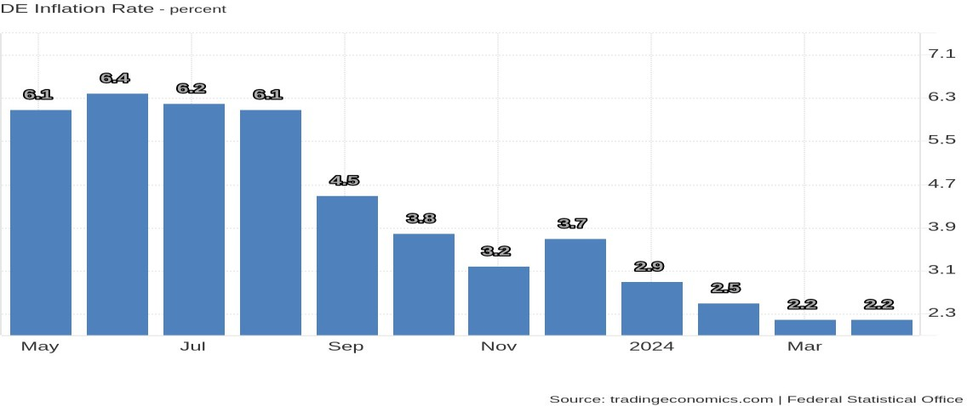
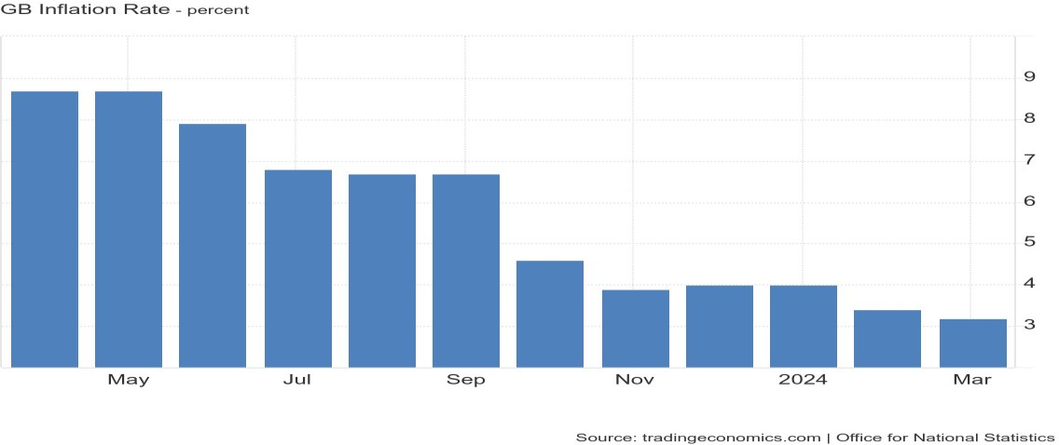
EKONOMİ VE STRATEJİ DANIŞMANLIK HİZMETLERİ
ENFLASYONLARDA FARKLI EĞİLİMLER
EURO BÖLGESİ TÜKETİCİ ENFLASYON YILLIK YÜZDE
ABD TÜKETİCİ ENFLASYONU YILLIK YÜZDE
ALMANYA TÜKETİCİ ENFLASYONU YILLIK YÜZDE
İNGİLTERE TÜKETİCİ ENFLASYONU YILLIK YÜZDE
3,2
7

Slide 9
AVRUPA MERKEZ BANKASI FAİZ BEKLENTİLERİ
EKONOMİ VE STRATEJİ DANIŞMANLIK HİZMETLERİ
AMB FAİZ ORANLARI YÜZDE
5,00
4,50
4,00
3,50
3,00
2,50
2,00
1,50
1,00
0,50
0,00
4,50
4,50
4,25
4,00
3,75
3,50
3,50
2021
2022 TEMMUZ
2022 EYLÜL
2022 EKİM
2022 ARALIK
2023 ŞUBAT
2023 MART
2023 MAYIS
2023 HAZİRAN
2023 TEMMUZ
2023 EYLÜL 14
2023 EKİM 26
2023 ARALIK 14
2024 OCAK 25
2024 MART 7
2024 NİSAN 11
2024 HAZİRAN 6
2024 TEMMUZ 18
2024 EYLÜL 12
2024 EKİM 17
2024 ARALIK 12
KAYNAK: AVRUPA MERKEZ BANKASI, 2024 NİSAN
9

Slide 10
EKONOMİ VE STRATEJİ DANIŞMANLIK HİZMETLERİ
ABD MERKEZ BANKASI FAİZ BEKLENTİLERİ
ABD MERKEZ BANKAS FAİZ ORANLARI YÜZDE
6
5
4
3
2
1
0
5,50
5,50
5,50
5,50
5,25
5,00
2021 Q4
2022 MART
2022 MAYIS
2022 HAZİRAN
2022 TEMMUZ
2022 EYLÜL
2022 KASIM
2022 ARALIK
2023 ŞUBAT
2023 MART
2023 MAYIS
2023 HAZİRAN
2023 TEMMUZ
2023 EYLÜL 20
2023 KASIM 1
2023 ARALIK 13
2024 OCAK 31
2024 MART 20
2024 MAYIS 1
2024 HAZİRAN 12
2024 TEMMUZ 31
2024 EYLÜL 18
2024 KASIM 7
2024 ARALIK 18
KAYNAK: ABD MERKEZ BANKASI, MAYIS
10

Slide 11
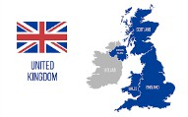
EKONOMİ VE STRATEJİ DANIŞMANLIK HİZMETLERİ
İNGİLTERE MERKEZ BANKASI 2024 FAİZ BEKLENTİLERİ
İNGİLTERE MERKEZ BANKASI POLİTİKA FAİZİ YÜZDE
5,5
5
4,5
4
3,5
3
2,5
2
1,5
1
5,25
5,25
5,00
5,00
4,75
2022 AĞUSTOS
2022 EYLÜL
2022 EKİM
2022 KASIM
2022 ARALIK
2023 ŞUBAT
2023 MART
2023 MAYIS
2023 HAZİRAN
2023 AĞUSTOS 3
2023 EYLÜL 21
2023 KASIM 2
2023 ARALIK 14
2024 ŞUBAT 1
2024 MART 21
2024 MAYIS 9
2024 HAZİRAN 20
2024 AĞUSTOS 1
2024 EYLÜL 19
2024 KASIM 7
2024 ARALIK 19
KAYNAK: BANK OF ENGLAND, 2024 NİSAN
11

Slide 12
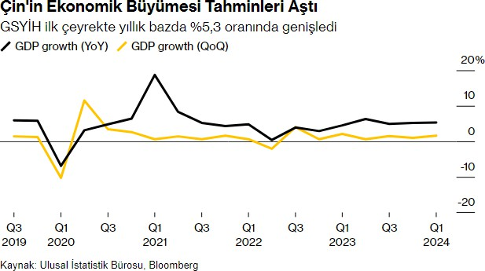
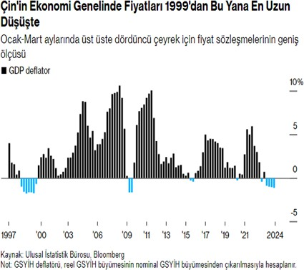
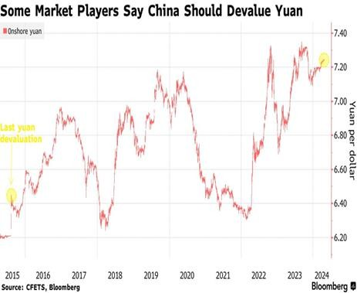
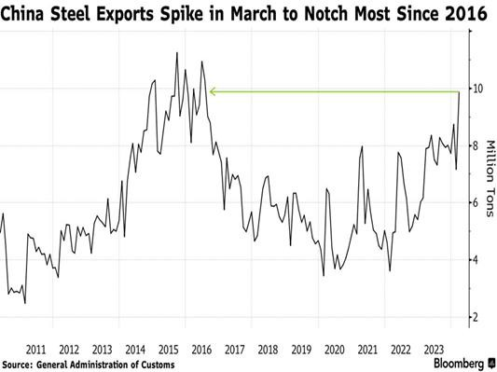
EKONOMİ VE STRATEJİ DANIŞMANLIK HİZMETLERİ
ÇİN EKONOMİSİ 2024
EKONOMİ BÜYÜYOR, DEFLASYON, ZAYIF YUAN, AGRESİF İHRACAT
12

Slide 13
EKONOMİ VE STRATEJİ DANIŞMANLIK HİZMETLERİ
DÜNYA EKONOMİSİ 2024 BÜYÜME BEKLENTİLERİ
 | 2022 YÜZDE | 2023 GERÇEKLEŞME TAHMİNİ YÜZDE | 2024 TAHMİN YÜZDE
DÜNYA | 3,0 | 2,7 | 2,7
GELİŞMİŞ ÜLKELER | 2,6 | 1,6 | 1,7
ABD | 1,9 | 2,5 | 2,7
EURO BÖLGESİ | 3,4 | 0,5 | 0,9
AVRUPA BİRLİĞİ | 3,6 | 0,6 | 1,2
ALMANYA | 1,8 | -0,3 | 0,4
JAPONYA | 1,0 | 1,9 | 0,9
BİRLEŞİK KRALLIK | 4,3 | 0,1 | 0,5
DİĞER GELİŞMİŞ ÜLKELER | 2,7 | 1,8 | 2,0
GELİŞEN ÜLKELER | 4,1 | 4,3 | 4,2
ASYA ÜLKELERİ | 4,5 | 5,6 | 5,2
ÇİN | 3,0 | 5,2 | 4,6
HİNDİSTAN | 7,2 | 7,8 | 6,8
ORTA VE DOĞU AVRUPA | 1,2 | 3,2 | 3,1
RUSYA | -1,2 | 3,6 | 3,2
ORTA DOĞU | 5,5 | 1,9 | 2,7
ORTA ASYA / KAFKASLAR | 5,6 | 2,4 | 3,1
SAHRA AFRİKA | 4,0 | 3,4 | 3,8
KUZEY AFRİKA | 5,5 | 2,1 | 2,8
KAYNAK: IMF, WORLD ECONOMIC OUTLOOK, 2024 NİSAN
13

Slide 14
EKONOMİ VE STRATEJİ DANIŞMANLIK HİZMETLERİ
DÜNYA TİCARETİ 2024 BÜYÜME BEKLENTİLERİ
 | 2021 | 2022 | 2023 | 2024 TAHMİN
DÜNYA MAL İHRACATI MİLYAR DOLAR | 22.321 | 24.943 | 23.784 | 24.640
MİKTAR OLARAK BÜYÜME YÜZDE | 9,6 | 3,0 | -1,2 | 2,6
DEĞER (ABD DOLARI) OLARAK BÜYÜME YÜZDE | 26,2 | 11,7 | -5,0 | 3,6
ORTALAMA İHRAÇ BİRİM FİYATI DEĞİŞİMİ YÜZDE | 15,0 | 8,4 | -3,7 | 1,0
KAYNAK: DÜNYA TİCARET ÖRGÜTÜ, 2024 NİSAN
14

Slide 15
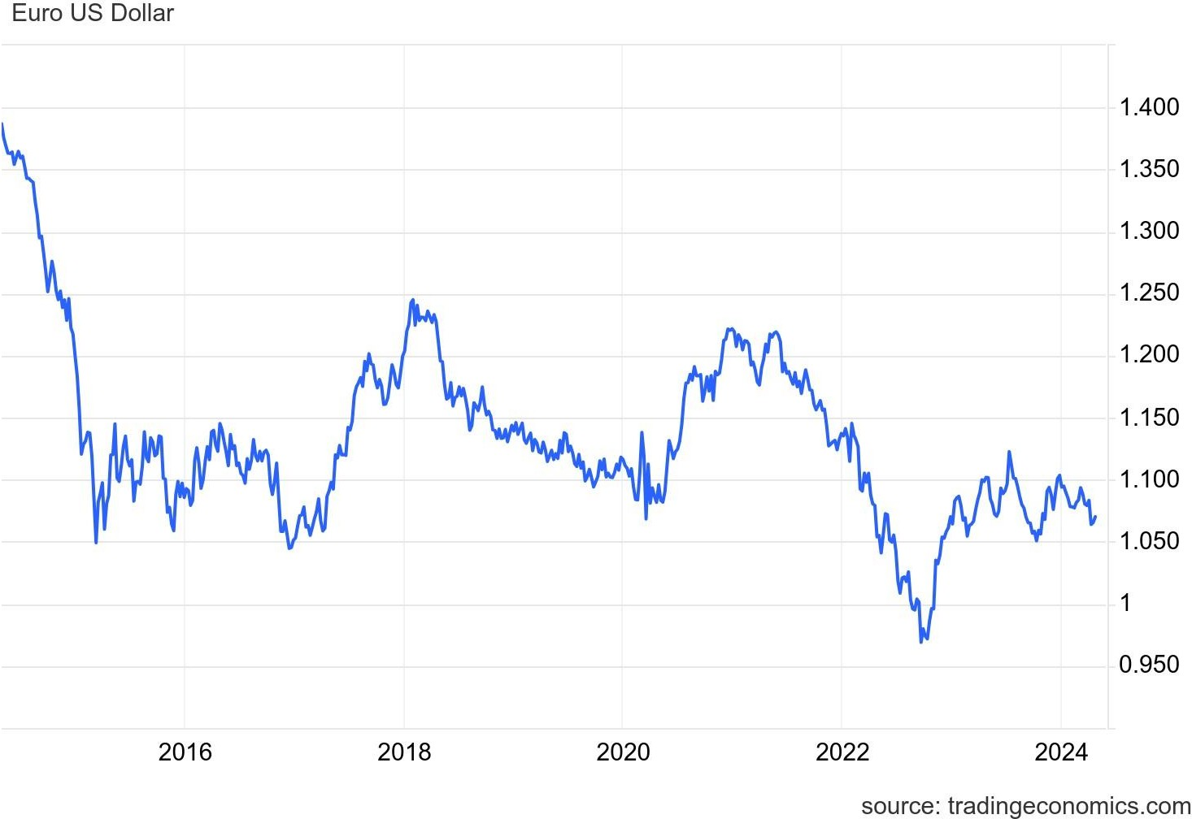
EKONOMİ VE STRATEJİ DANIŞMANLIK HİZMETLERİ
EURO DOLAR PARİTESİNDE GERİLEME
ABD EKONOMİSİ EURO BÖLGESİNDEN DAHA HIZLI BÜYÜYOR
PARİTEDE 5 YILLIK ORTALAMA 1,11 (+/- % 6,7 ARALIKTA HAREKET) AMB HAZİRAN/ABD MERKEZ BANKASI EYLÜL İNDİRİM PARİTE 1,04/1,05
AMB 3/4 İNDİRİM, ABD MERKEZ BANKASI FAİZ İNDİRMEZ İSE PARİTE 1/1
UZUN VADELİ EURO POZİSYONLARI BOZULUYOR
TRUMP ETKİSİ AB’YE YAPTIRIMLAR
15

Slide 16
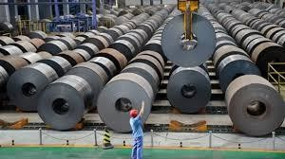
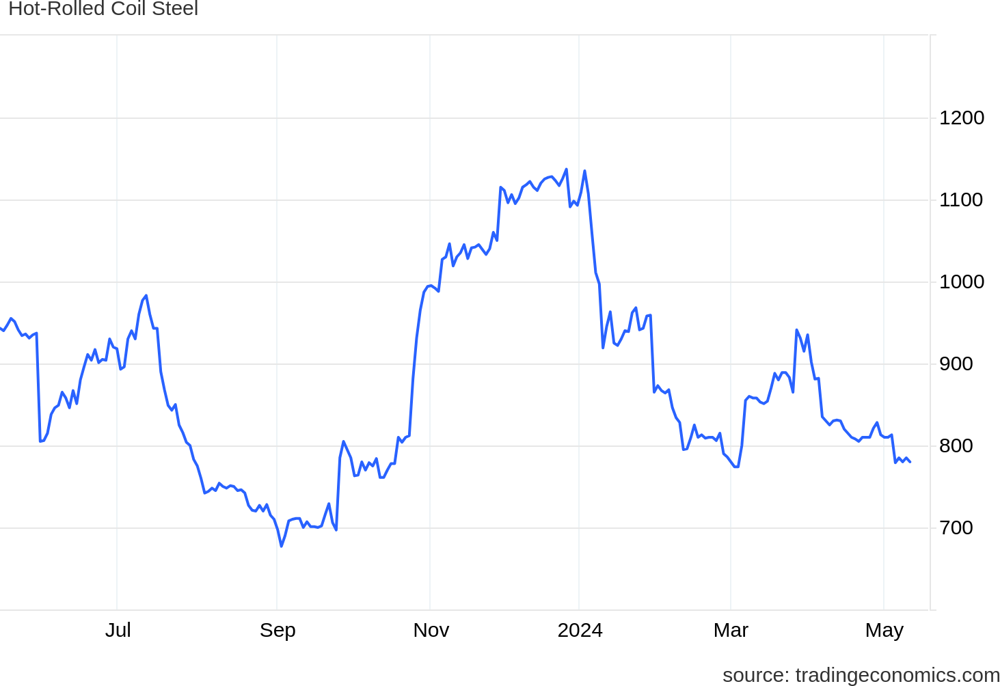
EKONOMİ VE STRATEJİ DANIŞMANLIK HİZMETLERİ
YASSI ÇELİK FİYATLARI
ÇİN’İN AGRESİF FİYAT POLİTİKASI, SINIRLI TALEP,
BATI’NIN RUSYA VE ÇİN’E DÖNÜK YAPTIRIMLARI, TEKNİK SEVİYELER (725/945 DOLAR)
AVRUPA SICAK YASSI ÇELİK FİYATLARI DOLAR/TON
15

Slide 17
EKONOMİ VE STRATEJİ DANIŞMANLIK HİZMETLERİ
BAKIR FİYATLARI
ÇİN İZABE KAPASİTESİNDE % 10 AZALTMA, TALEPTE TOPARLANMA İŞARETLERİ (PMI+ÇİN STOK ALIMI)
ÇİN’E VE RUSYA’YA DÖNÜK YAPTIRIMLAR (YASAKLAR), UZUN VADELİ ARZ ENDİŞELERİ
(TEKNİK SEVİYELER 8.350/9.460/10.450 DOLAR)
BAKIR FİYATLARI DOLAR/TON
12000
10.350
10000
8000
6000
4000
2000
0
OCAK
MART
MAYIS
TEMMUZ
EYLÜL
KASIM
OCAK
MART
MAYIS
TEMMUZ
EYLÜL
KASIM
OCAK
MART
MAYIS
TEMMUZ
EYLÜL
KASIM
OCAK
MART
MAYIS
TEMMUZ
EYLÜL
KASIM
OCAK
MART
MAYIS
TEMMUZ
EYLÜL
KASIM
OCAK
MART
MAYIS(13)
2019
2020
2021
2022
2023
2024
15

Slide 18
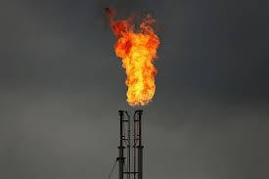
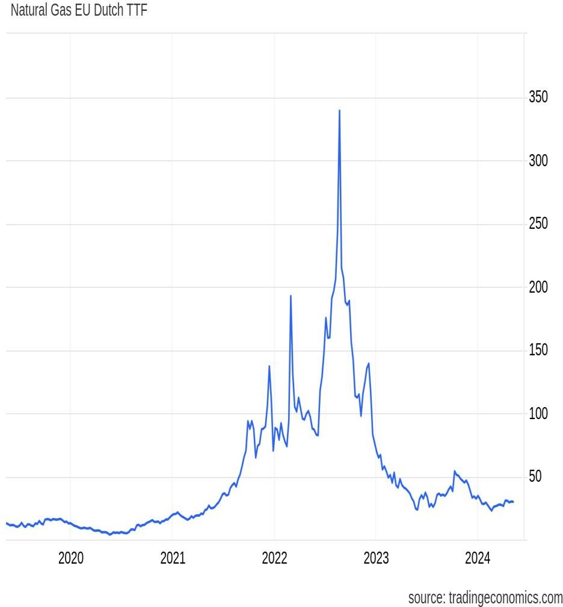
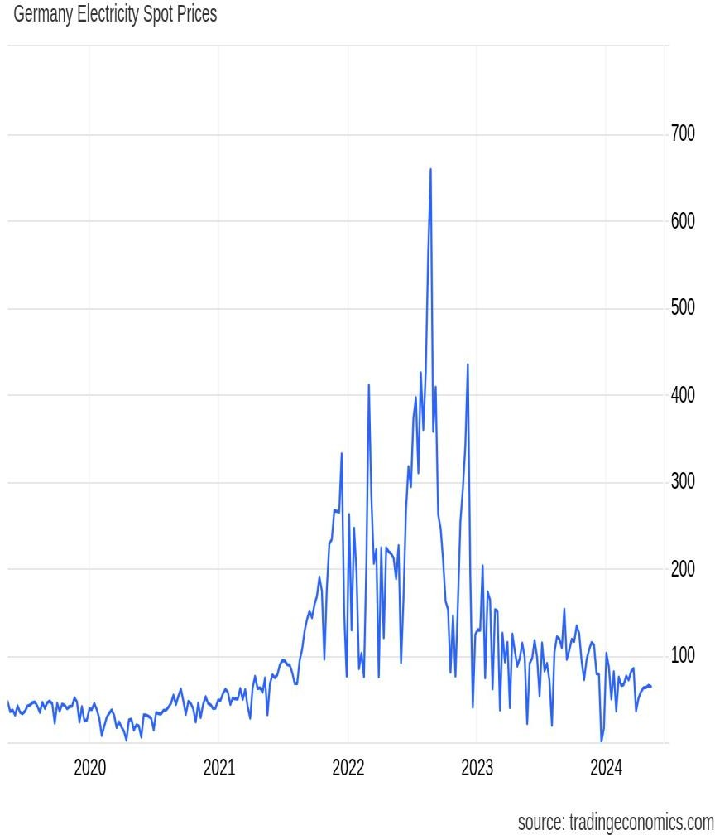
EKONOMİ VE STRATEJİ DANIŞMANLIK HİZMETLERİ
ENERJİ FİYATLARINDA GELİŞMELER
DOĞAL GAZ AVRUPA (EUR/MWh)
(ELEKTRİK ALMANYA EUR/MWh)
15

Slide 19
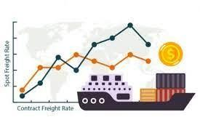
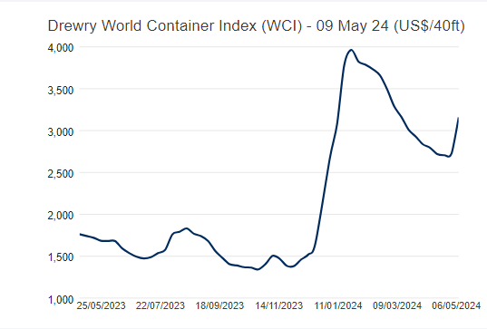
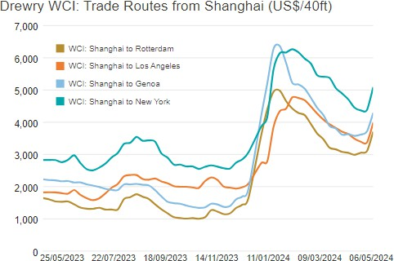
EKONOMİ VE STRATEJİ DANIŞMANLIK HİZMETLERİ
JEOPOLİTİK RİSKLER VE NAVLUN GELİŞMELERİ
19

Slide 20
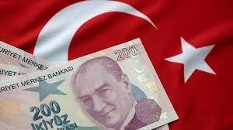
TÜRKİYE EKONOMİSİ 2024 GELİŞMELERİ VE ÖNGÖRÜLERİ

Slide 21
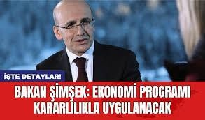
EKONOMİ VE STRATEJİ DANIŞMANLIK HİZMETLERİ
YEREL SEÇİMLER SONRASI
EKONOMİ PROGRAMINDA BEKLENTİLER
1 | EKONOMİ YÖNETİMİ VE PROGRAM DEVAM EDİYOR
2 | PROGRAM YEREL SEÇİMLER ÖNCESİ GÜVEN KAYBETTİ YENİDEN GÜVEN SAĞLANMAYA ÇALIŞILIYOR
3 | SIKI PARA POLİTİKASI SÜRECEK + YENİ ÖNLEMLER BEKLENİYOR
4 | MALİYE POLİTİKASI ALANINDA SIKILAŞMA
5 | YAPISAL REFORMLAR
6 | YENİDEN DIŞ KAYNAK GİRİŞİ VE REZERV ARTIŞI
7 | TL’YE YENİDEN GÜVEN + DÖVİZDEN TL’YE DÖNÜŞ

Slide 22
EKONOMİ VE STRATEJİ DANIŞMANLIK HİZMETLERİ
PROGRAM AŞAMALARI (İYİMSER SENARYO)
PROGRAMIN AŞAMALARI
NİSAN-MAYIS | HAZİRAN | TEMMUZ-EYLÜL | EKİM-ARALIK
İLAVE SIKILAŞMA ÖNLEMLERİ PROGRAMA GÜVEN TESİSİ ENFLASYON ZİRVEDE YAPISAL REFORMLARDA ADIMLAR | RİSK PRİMİ DÜŞÜŞÜ YABANCI GİRİŞİ GRİ LİSTEDEN ÇIKIŞ TL’YE YENİDEN GÜVEN REZERVLERDE ARTIŞ | ENFLASYONDA DÜŞÜŞ CARİ AÇIKTA HIZLI DÜŞÜŞ BEKLENTİLERDE İYİLEŞME | YENİ KREDİ NOTU ARTIŞLARI POZİTİF DÖNEM

Slide 23
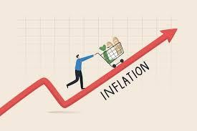
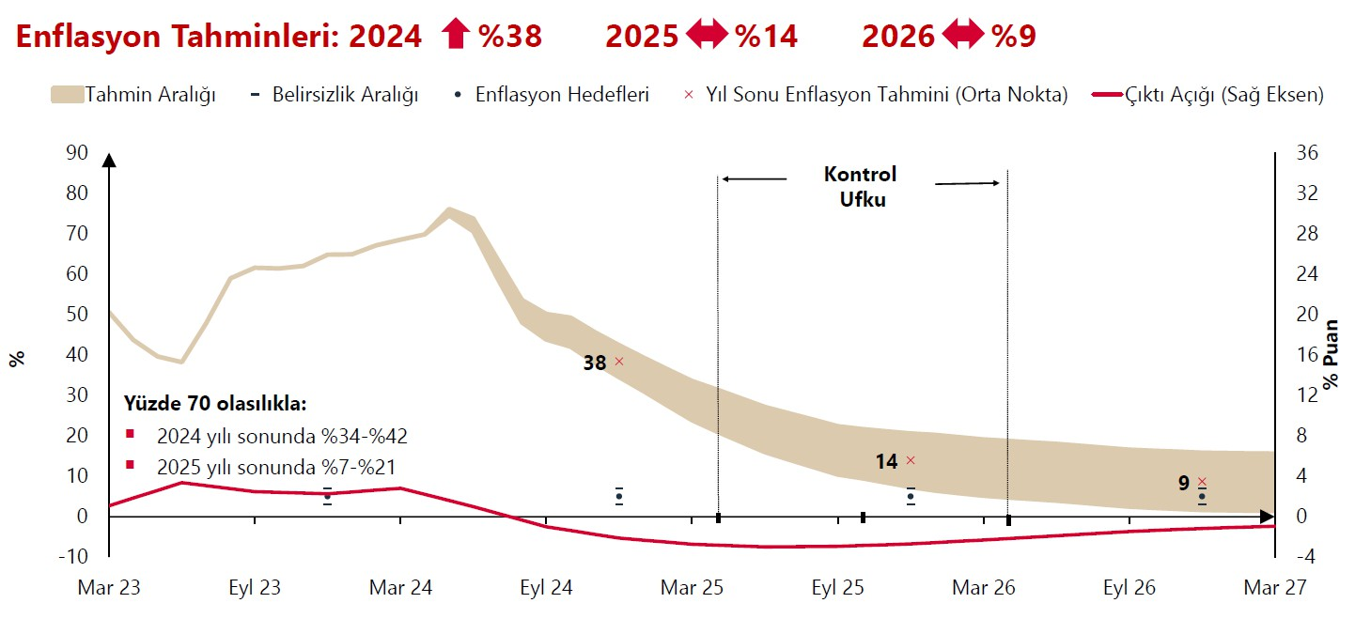
EKONOMİ VE STRATEJİ DANIŞMANLIK HİZMETLERİ
ENFLASYONLA MÜCADELE ANA HEDEF
ENFLASYON MAYIS AYINDA ZİRVEDE, SONRASINDA DÜŞÜŞ BEKLENTİSİ
KAYNAK: TCMB

Slide 24
EKONOMİ VE STRATEJİ DANIŞMANLIK HİZMETLERİ
PARA POLİTİKASINDA BEKLENEN İLAVE ÖNLEMLER
MERKEZ BANKASI FAİZ ORANI | YÜZDE 50 POLİTİKA FAİZİ (İLAVE FAİZ ARTIŞI ?)
MEVDUAT ZORUNLU KARŞILIKLAR | TL VE DÖVİZ MEVDUAT KARŞILIKLARINDA ARTIŞ
TL LİKİDİTESİNİN AZALTILMASI | LİKİDİTE ÇEKMEK İÇİN YENİ ARAÇLAR TL DEPO ALIM İHALELERİ
BİREYSEL KREDİLER | BÜYÜMEDE YENİ SINIRLAR GELEBİLİR
KREDİ KARTLARI DÜZENLEME | BİREYSEL KREDİ KARTLARINDA DÜZENLEME (BANKALARA TALİMATLAR VERİLİYOR)
İHRACAT DÖVİZİ BOZDURMA | % 40 ORANI DEVAM EDECEK

Slide 25
TCMB POLİTİKA FAİZİ (İLAVE FAİZ ARTIŞI ?)
EKONOMİ VE STRATEJİ DANIŞMANLIK HİZMETLERİ
TCMB POLİTİKA FAİZİ YÜZDE
55
50
45
40
35
30
25
20
15
10
5
50,0
50,0
50,0
50,0
45,0
NİSAN
MAYIS
HAZİRAN
TEMMUZ
AĞUSTOS
EYLÜL
EKİM
KASIM
2023 ARALIK
2024 OCAK
2024 ŞUBAT
2024 MART
2024 NİSAN
2024 HAZİRAN
2024 EYLÜL
2024 ARALIK

Slide 26
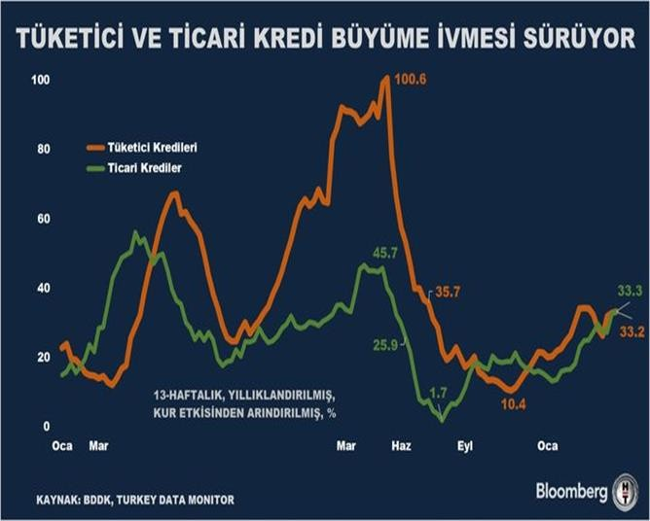
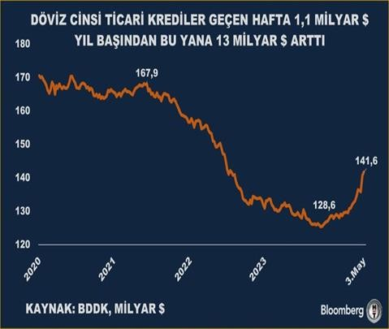
EKONOMİ VE STRATEJİ DANIŞMANLIK HİZMETLERİ
KREDİ BÜYÜMELERİ TEKRAR HAREKETLENDİ
İLAVE ÖNLEMLER ALINABİLİR (% 25 ARTIŞ HEDEFİ)
KAYNAK: BDDK

Slide 27
KREDİ VE MEVDUAT FAİZLERİ EN YÜKSEK SEVİYELERİNDE
EKONOMİ VE STRATEJİ DANIŞMANLIK HİZMETLERİ
KAYNAK: BDDK

Slide 28
EKONOMİ VE STRATEJİ DANIŞMANLIK HİZMETLERİ
PİYASA FAİZ ORANLARI ZİRVELERDE
 | HAZİRAN 2023 | ARALIK 2023 | NİSAN 2024
EXİMBANK TCMB REESKONT KREDİ FAİZİ % | 9,0 | 25,93 | 25,93
EXİMBANK TL KREDİ FAİZİ % | 12,0 | 45,0 | 54,0
TCMB REESKONT FAİZİ % | 9,5 | 43,25 | 50,75
TCMB AVANS FAİZİ % | 10,0 | 44,25 | 51,75
KONUT KREDİSİ FAİZ ORANI % | 14,0 | 40,0-42,0 | 42,0-44,0
BCH FAİZ ORANI % | 15,0 | 55,0-58,0 | 62,0-65,0
KREDİ KARTI AKDİ FAİZ AYLIK % AZAMİ | 1,36 | 3,66 | 4,25
KREDİ KARTI GECİKME FAİZİ AYLIK % AZAMİ | 1,45 | 3,96 | 4,55
KREDİ KARTI NAKİT ÇEKİM AYLIK % | 1,59 | 5,00 | 5,00

Slide 29
EKONOMİ VE STRATEJİ DANIŞMANLIK HİZMETLERİ
MEVDUAT VE KREDİ FAİZLERİ NASIL GELİŞECEK? (İYİMSER SENARYO)
MEVDUAT VE KREDİ FAİZLERİ 2024 %
80
70
70
65
65
67
60
55
55
52
50
50
50
45
40
30
20
10
0
MEVDUAT %
KREDİ %
2023
2024 Q1
2024 Q2
2024 Q3
2024 Q4
29

Slide 30
EKONOMİ VE STRATEJİ DANIŞMANLIK HİZMETLERİ
MALİYE POLİTİKASI BEKLENEN İLAVE ÖNLEMLER
KAMUDA TASARRUF | İLK PAKET AÇIKLANDI
KAMU İHALE YASASI DEĞİŞECEK | KAMU ALIMLARI TASARRUF ODAKLI YAPILACAK
DEPREM BÖLGESİ HARCAMALARI | DEVAM EDECEK; 1,2 TRİLYON TL
KDV ALT SINIRI YÜKSELTİLECEK | BAZI SEKTÖRLERDEKİ YÜZDE 10 ORANLAR YÜZDE 20’YE ÇIKACAK TEKSTİL+HAZIR GİYİM+MOBİLYA+AYAKKABI
ÖTV | SEÇİLMİŞ ÜRÜNLERDE ARTIŞ BEKLENTİSİ
VERGİ İSTİSNALARI | MEVCUT İSTİSNALAR İNCELENİYOR, AZALTILACAK
KRİPTO PARA YASASI | PİYASALAR KURALLI VE KAYITLI HALE GELECEK/ VERGİ YOK
KİRA SÖZLEŞMELERİ | TÜM KİRA SÖZLEŞMELERİ E-DEVLET ÜZERİNDEN YAPILACAK YÜZDE 25 KİRA ARTIŞI SINIRI KALKACAK
KAMU PERSONELİ | REFORM PAKETİ HAZIRLANIYOR
KAMU GELİRLERİ | KAYIT DIŞI İLE ETKİN MÜCADELE
30

Slide 31
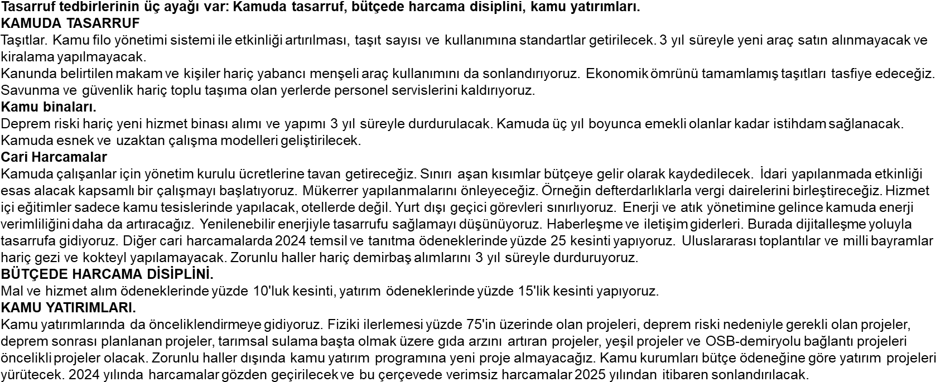
EKONOMİ VE STRATEJİ DANIŞMANLIK HİZMETLERİ
MALİYE POLİTİKASI; KAMU TASARRUF ÖNLEMLERİ
31

Slide 32
EKONOMİ VE STRATEJİ DANIŞMANLIK HİZMETLERİ
YURTDIŞI FİNANSMANDA GELİŞME BEKLENTİLERİ
TÜRKİYE 2024 YILINDA DIŞ FİNANSMAN SIKINTISI YAŞAMAZ
KÖRFEZ ÜLKELERİ | DEPREM KREDİSİ + EXİMBANK’A KAYNAK ALINMAYACAK PROJE FİNANSMANI 3-4 MİLYAR DOLAR
KÖRFEZ ÜLKELERİ | SATIN ALMA VE ORTAKLIKLAR 6-8 MİLYAR DOLAR
DÜNYA BANKASI VB. | DEPREM VE PROJE ODAKLI KAYNAK GİRİŞİ 10-12 MİLYAR DOLAR
BANKA KREDİLERİ | BANKALARIN YURTDIŞI KREDİ KULLANIMI İLAVE 5-6 MİLYAR DOLAR
SERMAYE PİYASALARI | ÖZEL SEKTÖR+BANKALAR+KAMU TAHVİL İHRAÇLARI 6-8 MİLYAR DOLAR
PORTFÖY YATIRIMLARI | HİSSE SENEDİ VE TAHVİL YATIRIMLARI 4-5 MİLYAR DOLAR
ÖZEL FİNANSMAN | ÖZEL SEKTÖR SATIN ALMALARI+ORTAKLIKLARI 3-4 MİLYAR DOLAR
32

Slide 33
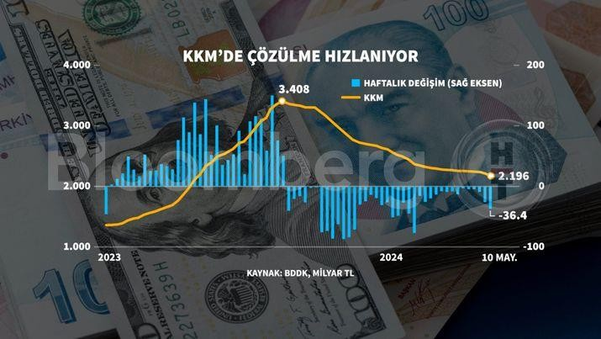
EKONOMİ VE STRATEJİ DANIŞMANLIK HİZMETLERİ
KUR KORUMALI MEVDUATLARIN TASFİYESİ
KAYNAK: TCMB

Slide 34
DÖVİZ TEVİDAT HESAPLARINDA KADEMELİ DÜŞÜŞ BEKLENİYOR
EKONOMİ VE STRATEJİ DANIŞMANLIK HİZMETLERİ
DÖVİZ TEVDİAT HESAPLARI MİLYAR DOLAR
160
146,5
140
120
116,20
111,51
105,75 _{102,81 101,84}
106,77
100
91,3
80
75,75
70,26
71,06
74,04
72,14
65,86
60
40
20
0
GERÇEK KİŞİ DTH
TÜZEL KİŞİ DTH
17 ARALIK 2021
30 ARALIK 2022
26 MAYIS 2023
18 AĞUSTOS 2023
29 ARALIK 2023
29 MART 2024
10 MAYIS 2024
KAYNAK: TCMB

Slide 35
PORTFÖY GİRİŞLERİ YENİDEN BAŞLADI
EKONOMİ VE STRATEJİ DANIŞMANLIK HİZMETLERİ
PORTFÖY HAREKETLERİ MİLYON DOLAR
3500
3000
2500
2000
1500
1000
500
0
-500
-1000
2.934,9
1.459,7
1.180,7
1.009,4
1.173,1
983,6
621,7
550,4
308,4
528,6
601,5
300,4
383,3
564,0
206,2
285,3
336,9
418,2
152,1
291,1
117,7
121,6
170,6
154,1
325,7
152,7
10,5
136,4
120,3
232,7
172,6
157,6
142,4
175,1
58,7
149,3
145,4
50,0
71,2
9,1
-30,0
-243,9
-138,9
-194,4
-92,1
-58,8
-42,8
-112,6
-114,7
-169,8
-24,1
-366,1
-54,0
-90,9
-31,1
-192,1
-48,9
-268,9
-13,2
-103,4
-72,9
-28,1
-93,9
-116,4
-68,7
-342,4
-361,5
-351,7
-225,7
-413,7
-552,0
6 OCAK 2023
13 OCAK 2023
20 OCAK 2023
27 OCAK 2023
3 ŞUBAT 2023
10 ŞUBAT 2023
17 ŞUBAT 2023
24 ŞUBAT 2023
3 MART 2023
10 MART 2023
17 MART 2023
24 MART 2023
31 MART 2023
7 NİSAN 2023
14 NİSAN 2023
21 NİSAN 2023
28 NİSAN 2023
5 MAYIS 2023
12 MAYIS 2023
18 MAYIS 2023
26 MAYIS 2023
2 HAZİRAN 2023
9 HAZİRAN 2023
16 HAZİRAN 2023
23 HAZİRAN 2023
27 HAZİRAN 2023
7 TEMMUZ 2023
14 TEMMUZ 2023
21 TEMMUZ 2023
28 TEMMUZ 2023
4 AĞUSTOS 2023
11 AĞUSTOS 2023
18 AĞUSTOS 2023
25 AĞUSTOS 2023
1 EYLÜL 2023
8 EYLÜL 2023
15 EYLÜL 2023
22 EYLÜL 2023
29 EYLÜL 2023
6 EKİM 2023
13 EKİM 2023
20 EKİM 2023
27 EKİM 2023
3 KASIM2023
10 KASIM 2023
17 KASIM 2023
24 KASIM 2023
1 ARALKIK 2023
8 ARALIK 2023
15 ARALIK 2023
22 ARALIK 2023
29 ARALIK 2023
5 OCAK 2024
12 OCAK 2024
19 OCAK 2024
26 OCAK 2024
2 ŞUBAT 2024
9 ŞUBAT 2024
16 ŞUBAT 2024
23 ŞUBAT 2024
1 MART 2024
8 MART 2024
15 MART 2024
22 MART 2024
29 MART 2024
5 NİSAN 2024
9 NİSAN 2024
19 NİSAN 2024
26 NİSAN 2024
3 MAYIS 2024
10 MAYIS 2024
KAYNAK: TCMB

Slide 36
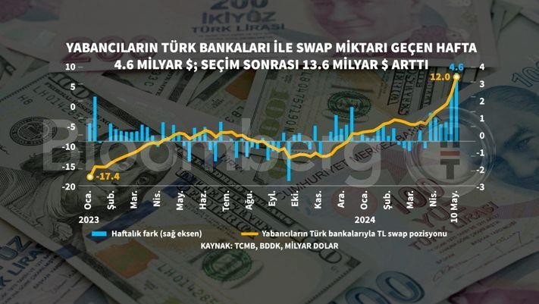
EKONOMİ VE STRATEJİ DANIŞMANLIK HİZMETLERİ
YABANCILARIN SWAP İŞLEMLERİ YENİDEN ARTIYOR
KAYNAK: TCMB

Slide 37
TCMB DÖVİZ REZERVLERİ YENİDEN ARTIYOR
TCMB PİYASADAN DÖVİZ ALIYOR
EKONOMİ VE STRATEJİ DANIŞMANLIK HİZMETLERİ
160
145,5
140
128,8
134,4
125,5
123,1
120
116,5
98,3
100,5
100
80
60
40
38,6
27,5
30,9
24,0
20
12,5
15,5
6,7
0
-5,7
BRÜT DÖVİZ REZERVİ NET DÖVİZ REZERVİ
17 ARALIK 2021 22 TEMMUZ 2022 30 ARALIK 2022 2 HAZİRAN 2023 22 EYLÜL 2023 22 ARALIK 2023 29 MART 2024 10 MAYIS 2024
-20
KAYNAK: TCMB

Slide 38
SWAP HESAPLARI HARİÇ TCMB NET DÖVİZ REZERVLERİ İYİLEŞİYOR
EKONOMİ VE STRATEJİ DANIŞMANLIK HİZMETLERİ
SWAP HARİÇ TCMB NET DÖVİZ REZERVİ MİLYAR DOLAR
2024 OCAK 2024 ŞUBAT 2024 MART 2024 NİSAN
2023 ARALIK
2024 10 MAYIS
0
-10
-20
-23,6
-30
-40
-38,8
-38,8
-40,8
-44,8
-50
-60
-70
-65,5
KAYNAK: TCMB

Slide 39
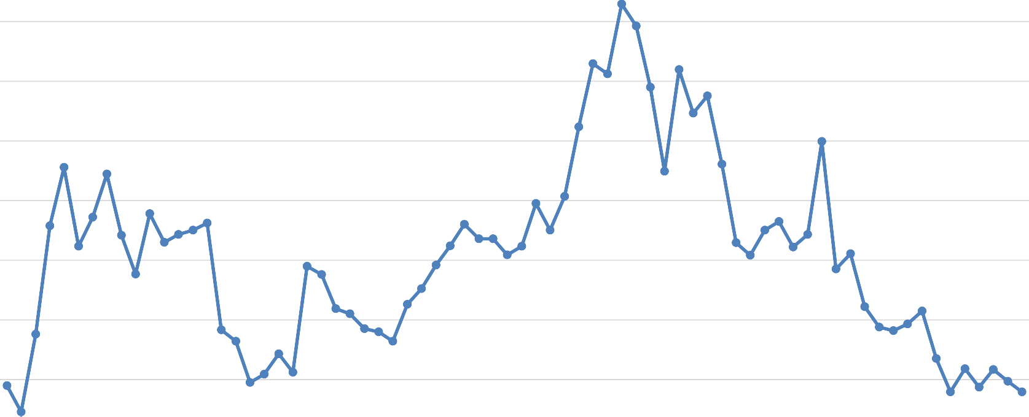
TÜRKİYE RİSK PRİMİ YENİDEN 300 PUANIN ALTINDA
EKONOMİ VE STRATEJİ DANIŞMANLIK HİZMETLERİ
TÜRKİYE KREDİ TAKAS RİSK PRİMİ (CDS) 5 YIL VADELİ
1000
900
800
700
600
500
400
300
200
100
2019 ARALIK
OCAK ŞUBAT MART NİSAN (7)
NİSAN (13)
NİSAN
MAYIS (11)
MAYIS HAZİRAN TEMMUZ AĞUSTOS
EYLÜL EKİM KASIM (6)
KASIM 2020 ARALIK
OCAK ŞUBAT MART (5)
MART (19)
MART (22)
MART NİSAN MAYIS HAZİRAN TEMMUZ AĞUSTOS
EYLÜL EKİM KASIM ARALIK (20)
ARALIK (22)
2021 ARALIK
OCAK (7)
OCAK (14)
OCAK ŞUBAT MART NİSAN MAYIS
HAZİRAN (17) HAZİRAN TEMMUZ (14)
TEMMUZ
AĞUSTOS (4)
AĞUSTOS (12)
AĞUSTOS (24) AĞUSTOS
EYLÜL EKİM
KASIM 2022 ARALIK
OCAK ŞUBAT MART
NİSAN
MAYIS HAZİRAN TEMMUZ (7) TEMMUZ
AĞUSTOS (24) AĞUSTOS
EYLÜL EKİM KASIM
2023 ARALIK
OCAK ŞUBAT MART NİSAN MAYIS (13)
39

Slide 40
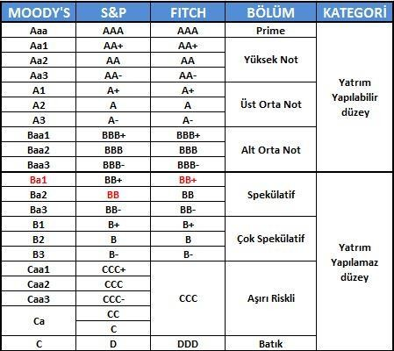
TÜRKİYE KREDİ NOTLARI ARTIYOR
EKONOMİ VE STRATEJİ DANIŞMANLIK HİZMETLERİ
YATIRIM YAPILABİLİR DÜZEY
YATIRIM YAPILAMAZ DÜZEY
GÖRÜNÜM: MOODYS, S& P, FITCH= POZİTİF
40

Slide 41
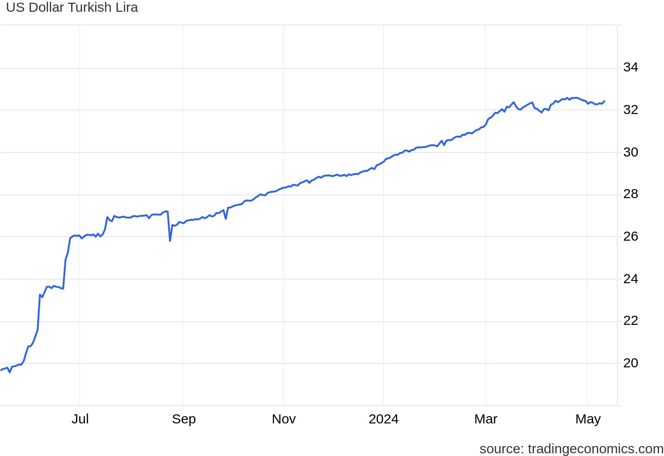
TÜRK LİRASINDA DEĞER KAYBI YAVAŞLADI
41

Slide 42
TCMB PİYASA KATILIMCILARI NİSAN ANKETİ BEKLENTİLERİ
EKONOMİ VE STRATEJİ DANIŞMANLIK HİZMETLERİ
GÖSTERGELER | 2024 FİİLİ | 2024 SONU TAHMİNİ | 2025 NİSAN TAHMİN
TÜFE ENFLASYON YÜZDE | 68,50 | 44,16 | 35,17
TL/DOLAR KURU | 32,55 | 40,01 | 42,79
MERKEZ BANKASI FAİZİ YÜZDE | 50,0 | 45,00 | 38,00
42

Slide 43
EKONOMİ VE STRATEJİ DANIŞMANLIK HİZMETLERİ
DÖVİZ KURU BEKLENTİLERİMİZ VE GELİŞMELER
KURLAR | 2023 ARALIK FİİLİ | 2024 MART TAHMİN | 2024 MART FİİLİ | 2024 HAZİRAN TAHMİN | 2024 EYLÜL TAHMİN | 2024 ARALIK TAHMİN
TL DOLAR | 29,50 | 32,00 | 32,34 | 34,50 | 36,00 | 38,0/38,5
TL EURO | 32,45 | 35,0 | 34,87 | 36,60 | 37,80 | 39,9/40,4
EURO DOLAR | 1,10 | 1,08 | 1,08 | 1,06 | 1,05 | 1,05
43

Slide 44
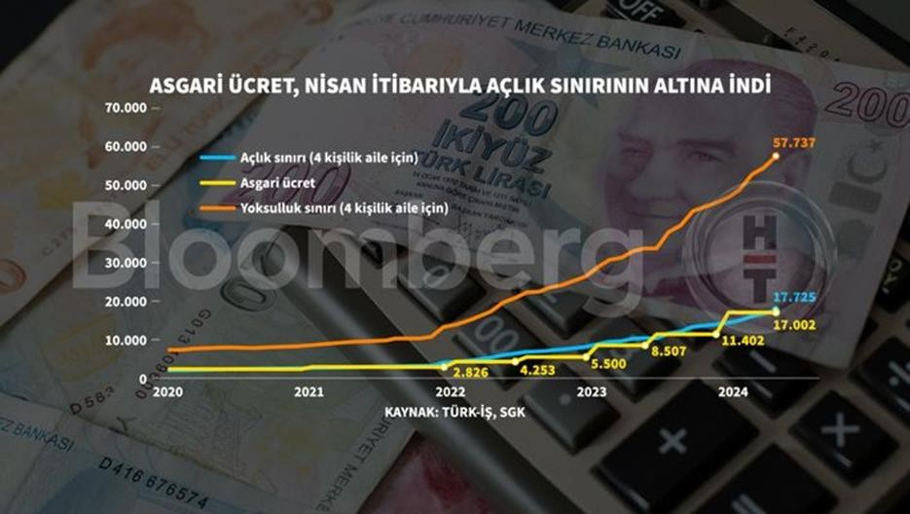
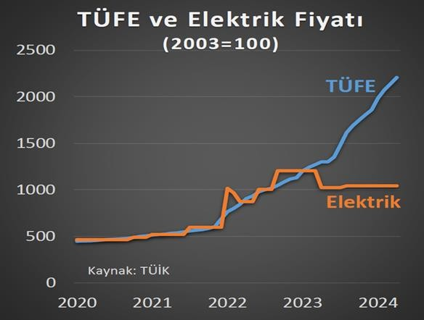
ASGARİ ÜCRET VE ELEKTRİK FİYATLARINDA ARTIŞ OLUR MU?
EKONOMİ VE STRATEJİ DANIŞMANLIK HİZMETLERİ

Slide 45
EKONOMİ VE STRATEJİ DANIŞMANLIK HİZMETLERİ
ORTA VADELİ PROGRAM HEDEFLERİ VE BEKLENTİLER
PROGRAM YENİ ÖNLEMLER İLE UYGULANIRSA
 | 2023 | 2024 PROGRAM HEDEFİ | 2024 TAHMİNİ (ESDH)
TÜRK LİRASI DOLAR KURU YIL SONU | 29,50 | 42,00 | 38,0/38,5
GSYİH BÜYÜME YÜZDE | 4,5 | 4,0 | 3,5
TOPLAM TÜKETİM BÜYÜME | 10,8 | 3,6 | 3,0
TOPLAM YATIRIMLAR BÜYÜME | 8,9 | 3,6 | 4,5
İHRACAT MİLYAR DOLAR | 255,8 | 267 | 270
CARİ İŞLEMLER DENGESİ MİLYAR DOLAR | -45,2 | -34,7 | -26,0/-28,0
BÜTÇE DENGESİ/GSYİH % | -5,2 | -6,4 | -6,0
TÜFE YILSONU YÜZDE | 65,0 | 38,0 | 42-44
İŞSİZLİK ORANI YÜZDE | 10,1 | 10,3 | 10,5

Slide 46
EKONOMİ VE STRATEJİ DANIŞMANLIK HİZMETLERİ
REEL KESİM SIKILAŞTIRMAYA NE KADAR DAYANABİLİR?
1 | YÜKSEK MALİYET ARTIŞLARI (+YENİ ÜCRET VE ENERJİ FİYAT ARTIŞLARI)
2 | İÇ TALEPTE YAVAŞLAMA + DIŞ TALEPTE DURGUNLUK
3 | İHRACAT REKABETİNDE ZORLANMA (MALİYET ARTIŞI+TL DEĞERİ UYUMSUZLUĞU)
4 | FİNANSMANA ERİŞİMDE DARALMA + YÜKSEK KREDİ FAİZLERİ
5 | KARLILIKLARDA DÜŞÜŞ
6 | KONKORDATO VE İFLASLARDA ARTIŞ

Slide 47
EKONOMİ VE STRATEJİ DANIŞMANLIK HİZMETLERİ
13 MAYIS TARİHİNE KADAR ALINAN KARARLAR
1 | GIDA VE RESTAURANT SEKTÖRÜNDE 2 PUAN KDV ARTIŞI
2 | ENFLASYON MUHASEBESİ 2024 İLK ÇEYREK DÖNEM UYGULANMAYACAK
3 | BANKALARIN ZORUNLU KARLIŞIKLARINA ÖDENEN FAİZ ORANI KKM İÇİN YÜZDE 30’A YÜKSELTİLDİ TL MEVDUAT İÇİN YÜZDE 40’A YÜKSELTİLDİ
4 | MEVDUAT FAİZLERİNDE STOPAJ ORANLARI ARTTIRILDI
5 | BANKALARA TALİMAT VERİLDİ; BANKALAR BİREYSEL KREDİ KARTI VE KREDİ LİMİTLERİNİ AZALTIYOR
6 | HANE HALKLARINA SAĞLANAN DOĞALGAZ FATURA DESTEĞİ SONA ERDİ
7 | BANKALAR İÇİN MENKUL KIYMET TESİSİ DÜZENLEMESİ KALDIRILDI

Slide 48
EKONOMİ VE STRATEJİ DANIŞMANLIK HİZMETLERİ
SERGÜL SOKAK, SARAL SİTESİ C.BLOK D.10 GAYRETTEPE-BEŞİKTAŞ İSTANBUL TEL 0212 352 87 95
www . e s d h . com . tr

